Slide 1

我对JVM的一些认识
分享人：蔡海风

Slide 2
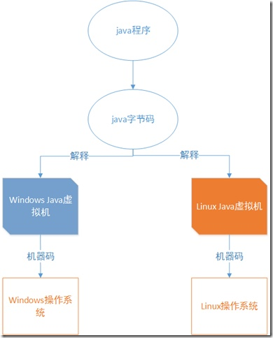
Build Once，Run AnyWhere
一次编译，到处运行

Slide 3
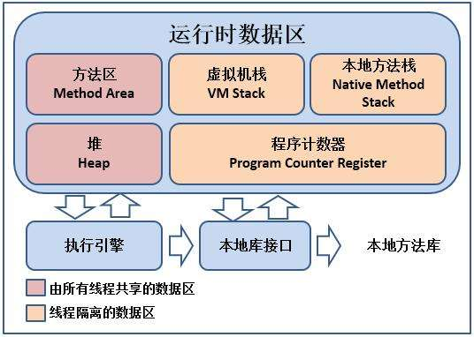
内存管理
程序计数器：程序执行过程中的行号指示器，指向当前执行的虚拟机字节码地址
虚拟机栈：方法的内存模型，运行过程中把所调用方法封装为一个栈帧
本地方法栈：类似于虚拟机栈，存放的是Native方法
堆：占内存最大，存放线程创建的类的对象实例
方法区：存放虚拟机加载的类的信息和一些常量、静态变量
StackOverFlow/OutOfMemory
Notes:
Bradley Hand ITC

Slide 4
哪些对象会被回收？
引用计数法：为每一个对象设一个值，用来计算被引用的次数。只要有一个对于对象的引用存在，就让这个数字加一。这样如果一个对象没有任何引用，那么引用计数为零，这个对象就会被标记为“可回收”。
可达性分析算法：将一些特定的对象作为GC Roots，然后从这个节点向下寻找对其他对象的引用。如果一个对象到GC Roots没有引用链，那么就可以被回收了。
虚拟机栈中引用的对象
方法区中 静态属性引用的对象
方法区中 常量引用的对象

Slide 5
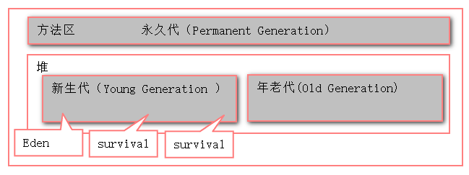
如何回收？
GC: 新生代的垃圾收集动作，频繁,回收速度也比较快。一般情况下，当新对象生成，并且在Eden申请空间失败时，就会触发GC
Full GC:老年代的 GC，速度一般会比 Minor GC 慢 10倍以上。触发时机：
老年代（Old ）被写满
永久代（Perm）被写满
System.gc()被显式调用

Slide 6
虚拟机参数--堆设置
-Xms:初始堆大小
-Xmx:最大堆大小
-XX:NewSize=n:设置年轻代大小
-XX:NewRatio=n:设置年轻代和年老代的比值。如:为3，表示年轻代与年老代比值为1：3，年轻代占整个年轻代年老代和的1/4
-XX:SurvivorRatio=n:年轻代中Eden区与两个Survivor区的比值。注意Survivor区有两个。如：3，表示Eden：Survivor=3：2，一个Survivor区占整个年轻代的1/5
-XX:MaxPermSize=n:设置永久代大小

Slide 7
虚拟机参数--垃圾回收统计信息
-verbose:gc
-XX:+PrintGC
-XX:+PrintGCDetails
-XX:+PrintGCTimeStamps
-Xloggc:filename

Slide 8
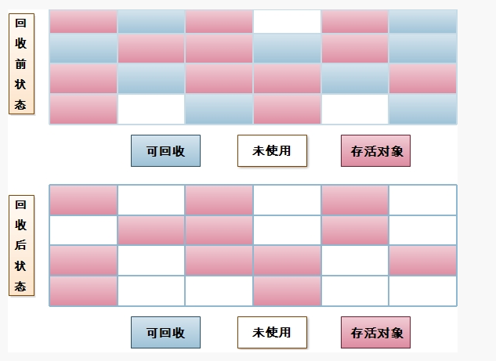
垃圾收集算法--Mark-Sweep（标记-清除）
标记-清除算法分为“标记”，“清除”两个阶段：首先标记出需要回收的对象，标记完成后统一清除对象

Slide 9
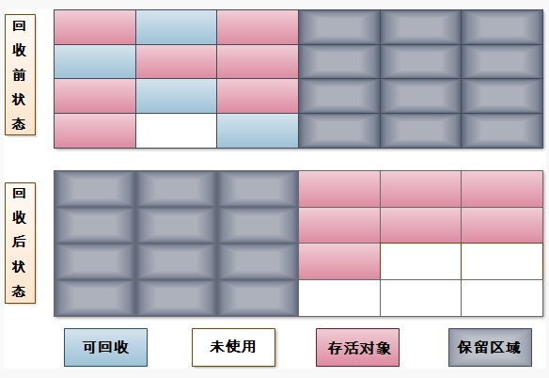
垃圾收集算法--Copying（复制）算法
将可用内存分为两块，每次只用其中的一块，当这块内存用完以后，将还存活的对象复制到另一块上面，然后再把已经使用的内存空间一次清理掉

Slide 10
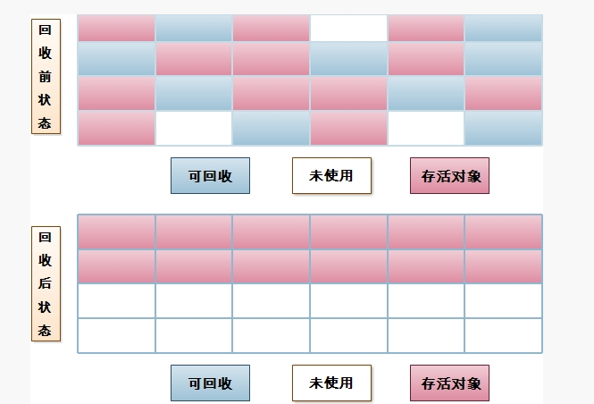
垃圾收集算法--Mark-Compact（标记-整理）算法
标记操作和”标记-清除“算法一样，后续操作变成不直接清理对象，而是在清理无用对象的时候完成让所有存活的对象都像一端移动，并更新对象的指针

Slide 11
垃圾收集算法--Generational Collection（分代收集）算法
是目前大部分JVM的垃圾收集器采用的算法。老年代的特点是每次垃圾收集时只有少量对象需要被回收，而新生代的特点是每次垃圾回收时都有大量的对象需要被回收，那么就可以根据不同代的特点采取最适合的收集算法。
新生代一般采取Copying算法。因为新生代中每次垃圾回收都要回收大部分对象，也就是说需要复制的操作次数较少。
老年代的特点是每次回收都只回收少量对象，一般使用的是Mark-Compact算法

